Slide 1
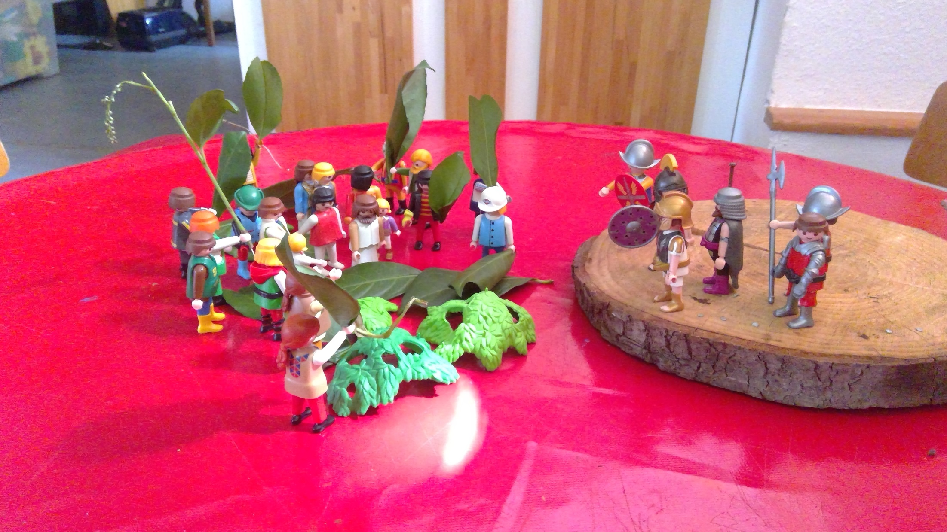
Notes:
Jesus kommt nach Jerusalem
Kurz nachdem Jesus zwei blinde Bettler geheilt hatte, kam er zu einem kleinen Dorf ganz in der Nähe von Jerusalem. Er forderte zwei seiner Jünger auf: »Wenn ihr in das Dorf geht, werdet ihr einen jungen Esel sehen. Bindet ihn los und bringt ihn mir.«
Seine Jünger befolgten seine Worte und brachten ihm den Esel. Jesus setzte sich auf den Esel und ritt nach Jerusalem. Als er schon fast da war, kam ihm eine große Menschenmenge aus der Stadt entgegen. Viele Leute zogen ihre Mäntel aus und breiten sie auf dem Weg aus. Andere schnitten Palmzweige ab und legten sie ebenfalls auf den Boden. Sie riefen voller Freude: »Gesegnet sei der König, der im Namen des Herrn kommt!« Die religiösen Oberhäupter waren über den Aufruhr sehr verärgert: „Sag deinen Anhängern, dass sie leise sein sollen!“

Slide 2
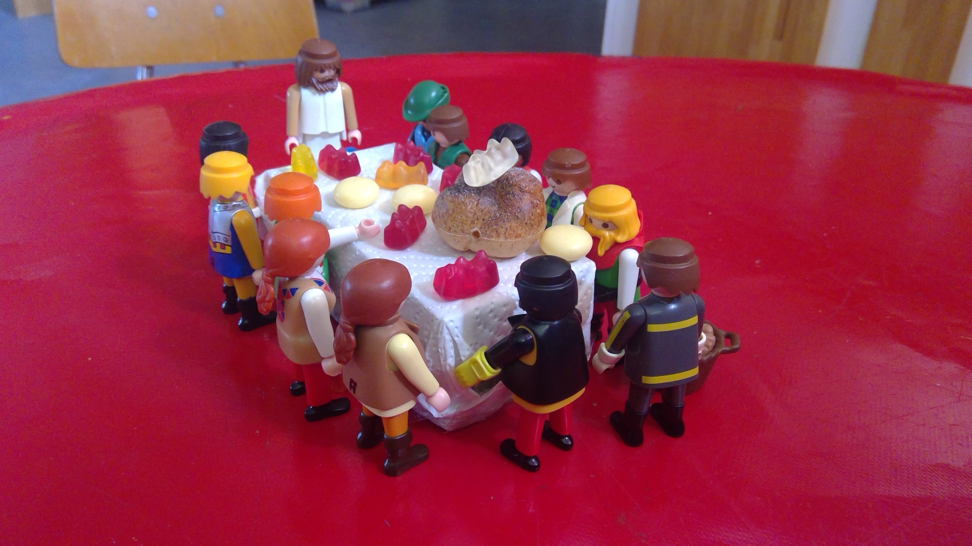
Notes:
Das letzte Abendmahl, Jesu Gefangennahme
Es war Donnerstagabend, ein besonderer Abend für Jesus und seine Freunde. Sie hatten sich im oberen Stockwerk eines Hauses versammelt, um gemeinsam das Passah zu essen. Das Passahfest wurde zur Erinnerung daran gefeiert, dass Gottes Engel in Ägypten an den Häusern der Israeliten vorbeiging, als er die Erstgeborenen der Ägypter tötete.
Einen Tag vorher war einer der Jünger, Judas, zu den Feinden Jesu gegangen und hatte sie gefragt: »Was gebt ihr mir, wenn ich Jesus verrate?« Sie sagten: »Dreißig Silbermünzen.«
Die Passahfeier war gerade zu Ende. Jesus führte jetzt eine neue Feier ein. Er gab seinen Jüngern ein Brot und sagte: »Esst davon und merkt euch, dass ich für Euch gestorben bin.« Dann gab er ihnen einen Becher Wein und sagte: »Trinkt davon, und merkt euch, dass mein Blut vergossen wurde, damit eure Sünden vergeben werden.« In der Bibel wird diese Feier „Abendmahl“ genannt. Anschließend gingen Jesus und seine Jünger in einen Garten- den Garten Getshemane. Dort betete Jesus, denn er wusste, dass er bald gefangen genommen würde. Er hatte Angst. Schließlich kamen die Soldaten, denen Judas verraten hatte, wo Jesus war und nahmen ihn fest. Jesus wurde zum Statthalter Pilatus gebracht. Pilatus glaubte nicht, dass Jesus ein Verbrechen begangen hatte und wollte ihn freilassen. Als er aber die Menschenmenge fragte, was er mit Jesus tun sollte, riefen sie: „Kreuzige ihn!“

Slide 3
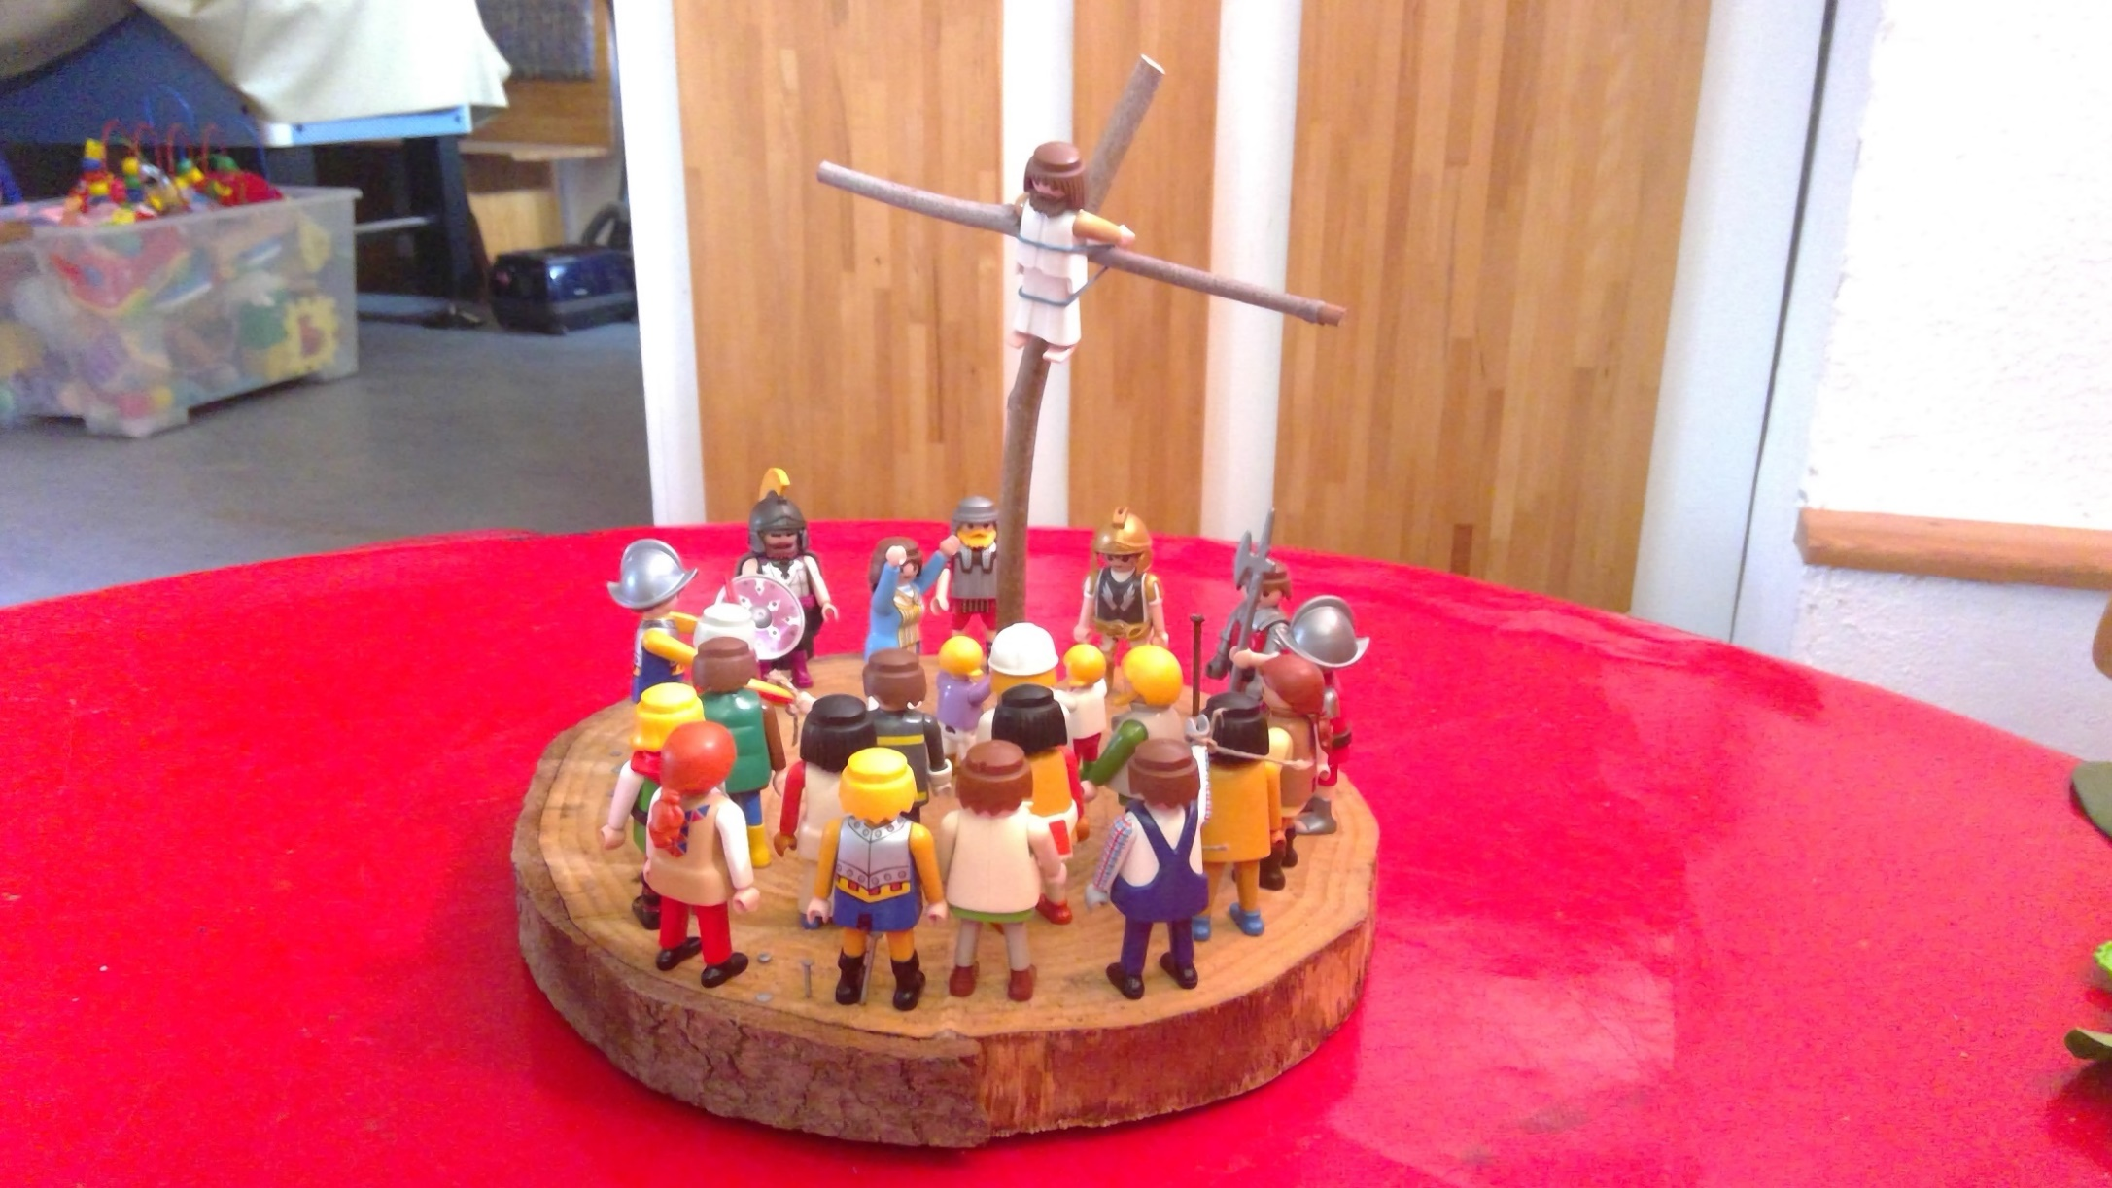
Notes:
Jesu Kreuzigung
Da übergab Pilatus Jesus den Soldaten, die ihn töten sollten, obwohl er nichts Falsches gemacht hatte. Das war ein schrecklicher Tag. Auf einem Hügel, der Golgata hieß, wurde Jesus an Händen und Füßen an ein Kreuz genagelt. Über seinen Kopf wurde ein Schild gehängt, auf dem stand: Jesus- König der Juden. Viele Menschen standen um das Kreuz herum, lachten ihn aus und riefen: „Kannst du dir nicht selbst helfen? Wenn du Gottes Sohn bist, warum steigst du dann nicht herunter vom Kreuz?“ Jesus antwortete nur mit einem Gebet: „Vater, vergib ihnen. Sie wissen nicht, was sie tun.“ Gegen Mittag wurde der Himmel schwarz wie die Nacht und Jesus rief zu Gott, seinem Vater: „Es ist vollbracht! Vater, ich gebe meinen Geist in deine Hände.“ Dann starb er.

Slide 4
Notes:
Jesus wird in ein Grab gelegt
Als Jesus gestorben war, waren seine Jünger sehr traurig. Am Abend nahmen sie den Körper von Jesus vom Kreuz, wickelten ihn in ein Leinentuch und legten ihn in ein Felsengrab. Vor das Grab wurde ein großer Stein gerollt, damit niemand den Leichnam stehlen konnte.

Slide 6
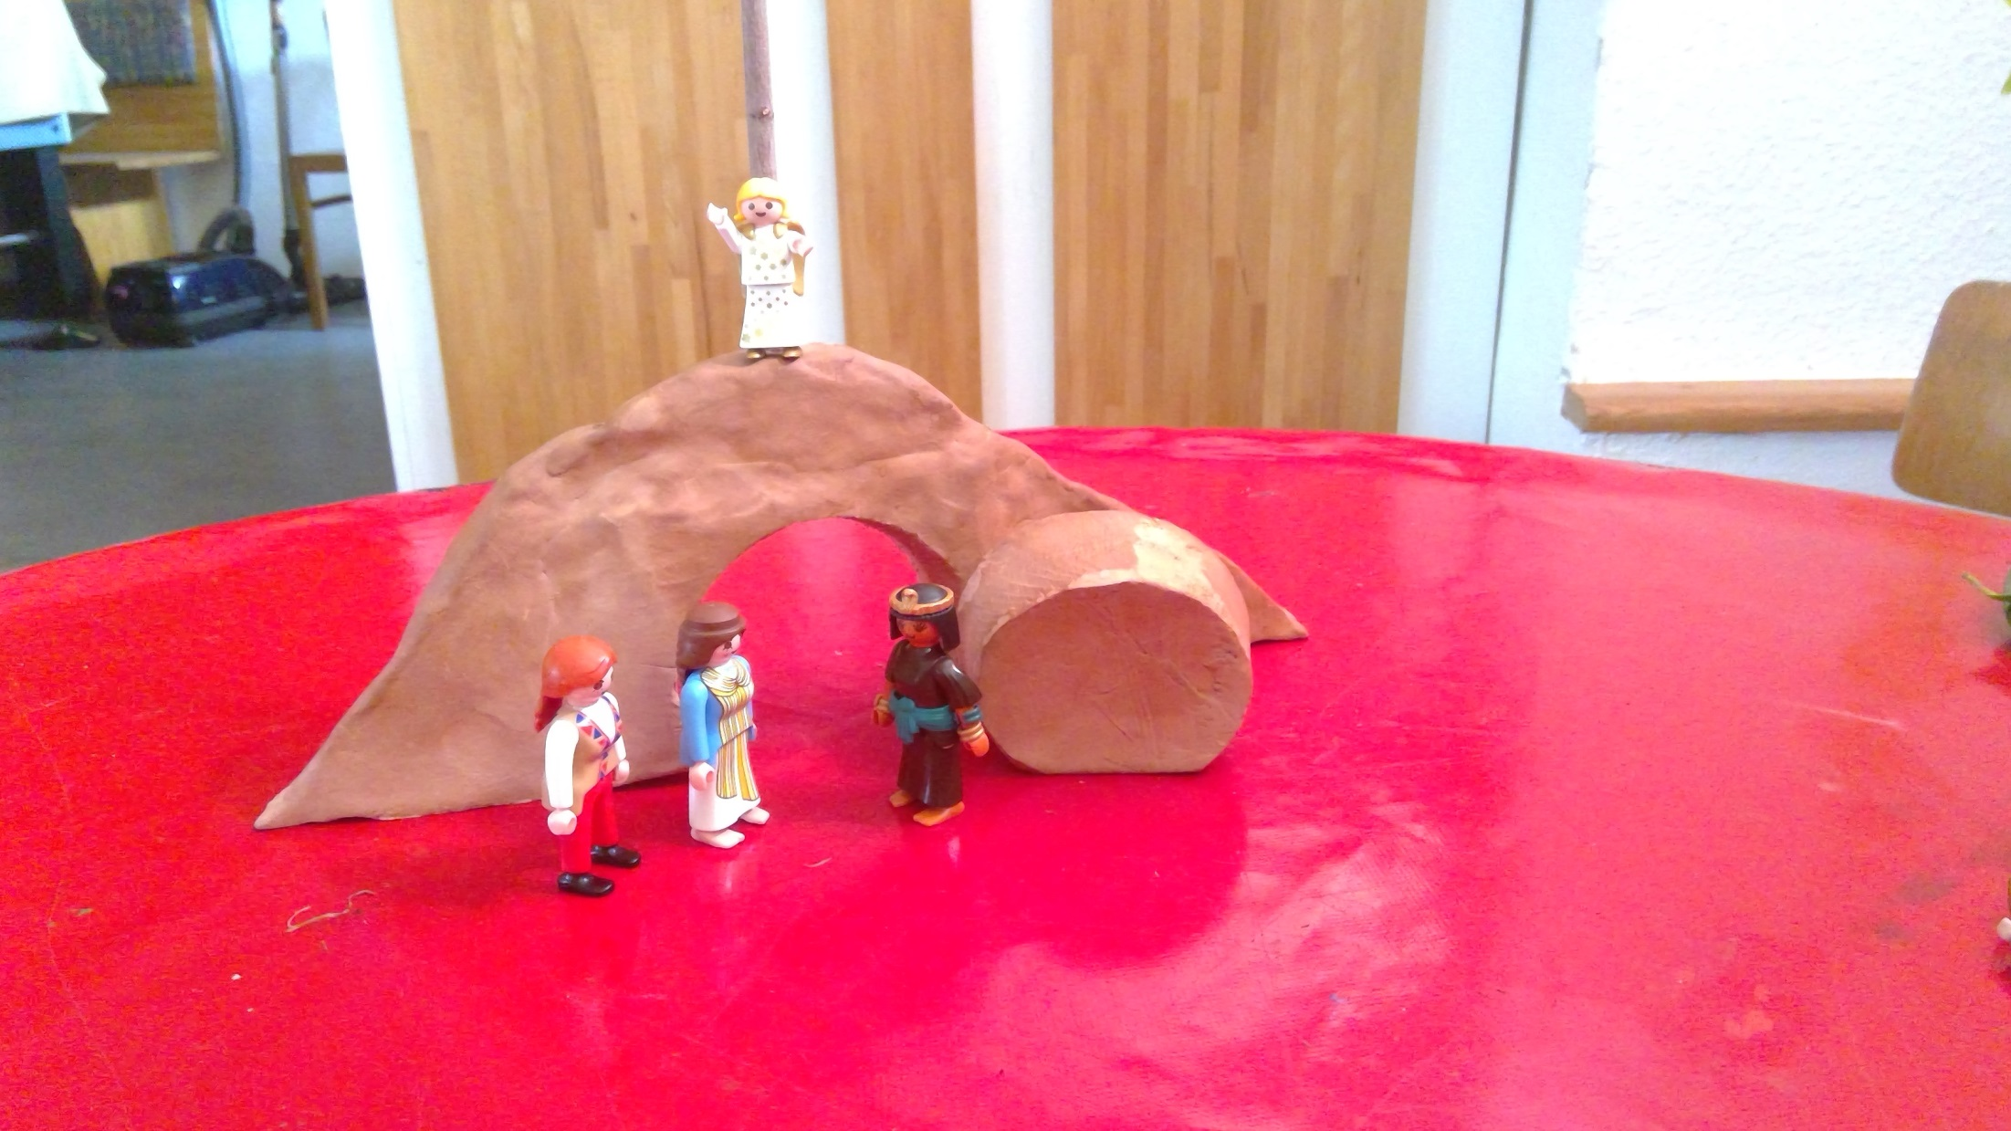
Notes:
Die Auferstehung
Zwei Tage später wollten einige Frauen zu dem Grab gehen und den toten Körper einbalsamieren. Auf dem Weg dorthin sprachen sie nicht viel miteinander, denn sie waren sehr traurig. „Wie sollen wir nur den großen Stein wegschieben, der vor dem Grab liegt?“ fragte eine der Frauen. Als sie sich dem Grab näherten rief eine der Frauen: „Seht nur! Der Stein ist weggerollt! Das Grab ist offen!“ Als die Frauen näher kamen und in das Grab hineinsahen, sahen sie einen Mann darin sitzen. Die Frauen waren sehr erschrocken, denn der Leichnam von Jesus war verschwunden. Doch der Mann sagte zu ihnen: „Habt keine Angst! Sucht ihr etwa Jesus? Er ist nicht mehr hier! Er ist nicht mehr tot! Er ist wieder lebendig! Geht und erzählt es allen!“ Die Frauen rannten voller Freude zurück in die Stadt, um den Jüngern von diesem Wunder zu erzählen.“

